Slide 1
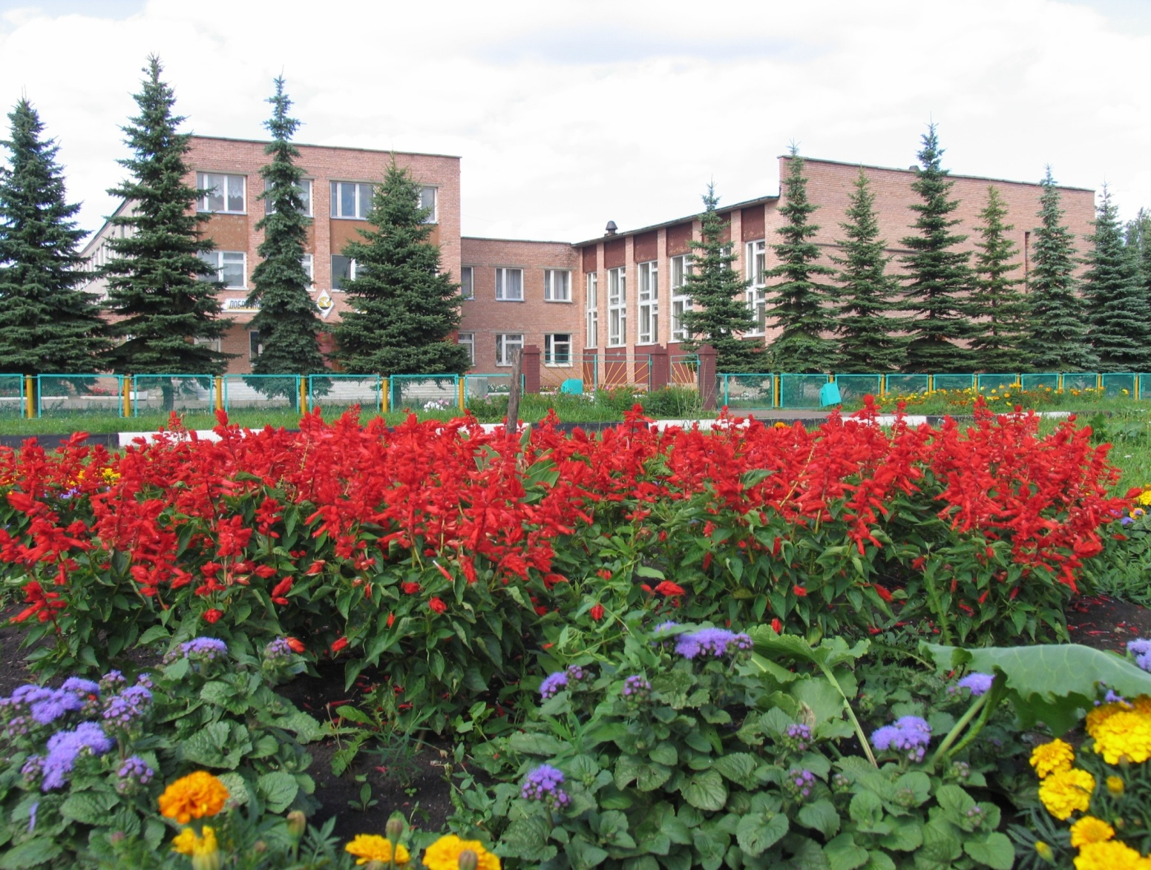
Муниципальное бюджетное образовательное учреждение «Актанышская средняя общеобразовательная школа №2 с углубленным изучением отдельных предметов» Актанышского муниципального района республики Татарстан

Slide 2
ФГБОУ ВПО «Казанский государственный энергетический университет»
МБОУ «Актанышская средняя общеобразовательная школа №2 с углубленным изучением отдельных предметов» Актанышского муниципального района Республики татарстан
Объединение технического творчества
школьников
«STARTUP ENERGY»

Slide 3
«Startup Energy»
Проект «STARTUP ENERGY», объединяющий учащихся 5-9 классов, направлен на
создание и развитие в школе научно-технического объединения энергетического профиля
развитие творческих способностей учащихся и их профессиональной ориентации на реальный сектор экономики, энергетику.

Slide 4
Для выполнения поставленной цели решаются следующие задачи:
1) привлечь предприятия энергетического профиля к работе объединения научно-технического творчества школьников;
2) оборудовать аудиторию для проведения занятий объединения;
3) ознакомление школьников со способами и средствами получения, преобразования, передачи и применения энергии;
4) привитие школьникам навыков по энерго- и ресурсосбережению;
5) приобщение и предоставление условий к техническому творчеству и изобретательской деятельности в области энергетического кластера; 6) профессиональная ориентация школьников на энергетическую отрасль.

Slide 5
В процессе работы научно-технического объединения учащиеся знакомятся
со способами и средствами получения, преобразования, передачи и применения энергии; им прививаются навыки по энерго- и ресурсосбережению;
учащиеся приобщаются к техническому творчеству, проектной и изобретательской деятельности в области энергетического кластера;
у школьников формируется профессиональная ориентация на энергетическую отрасль.

Slide 6
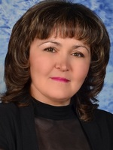
руководителем кружка технического творчества школьников «STARTUP ENERGY» назначена
Набиева Фидания Рависовна, учитель физики высшей квалификационной категории
Оплата руководителя кружка осуществляет за счет
кружковой работы, спонсорских средств и надбавок
стимулирующего характера.

Slide 7

Техническое творчестве –мост от науки к производству.
Набор детей для занятий в кружке технического творчества школьников «STARTUP ENERGY осуществляется на базе 5 – 11 классов.
Группа составляет 15 -20 учащихся.( 3 группы)
Количество занятий в неделю – 1-2 часа.

Slide 8
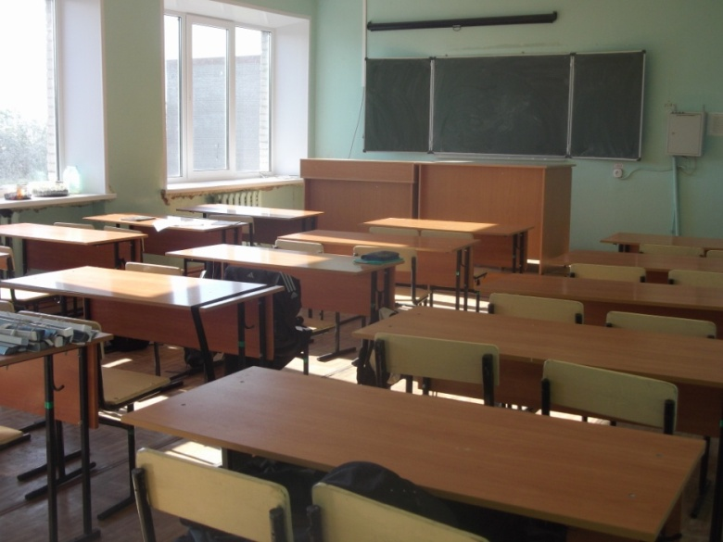
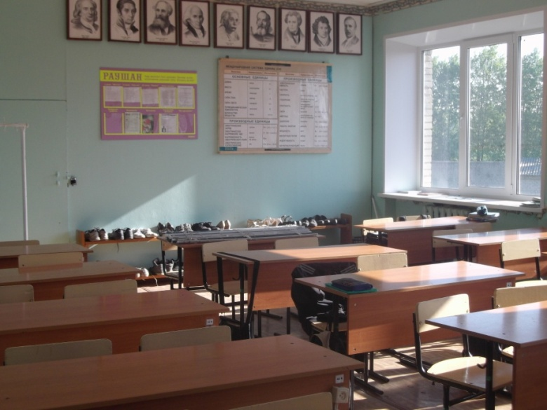
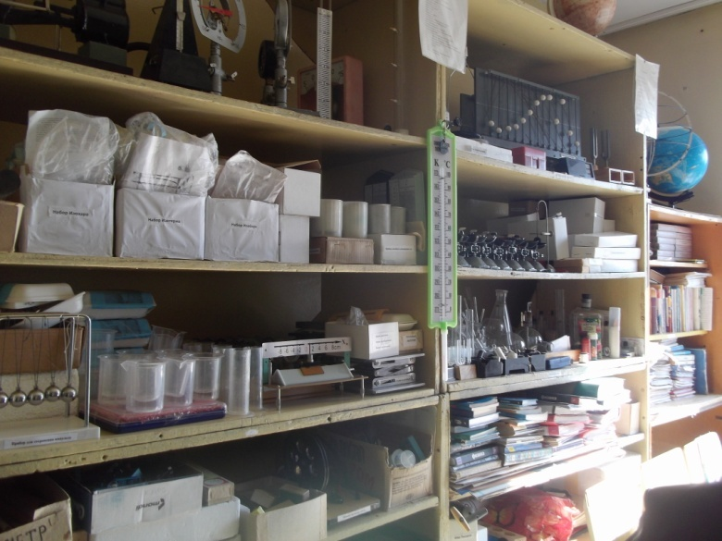
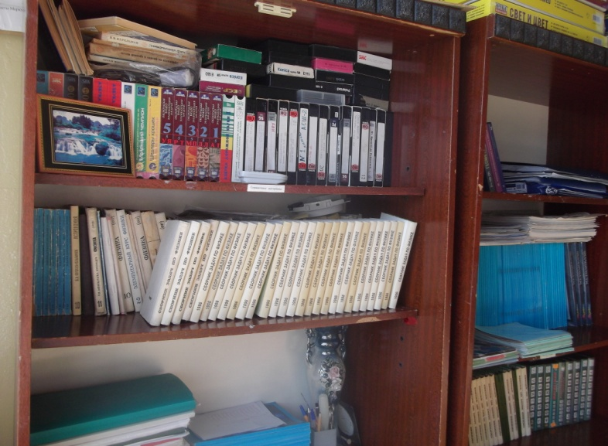
Для функционирования объединения выделяется учебная аудитория со следующими характеристиками: лаборатория физических явлений и химического анализа, зона конструирования и учебно-методическая зона.

Slide 9
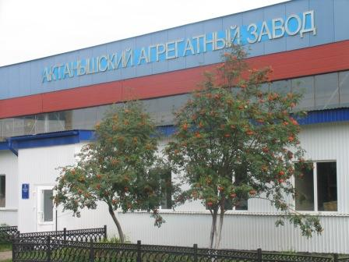
в рамках реализации проекта «Школа после уроков-2013» МБОУ Актанышская СОШ №2 сотрудничает с ЗАО «Актанышский агрегатный завод»
Оказывает помощь в создании кружка технического творчества школьников «STARTUP ENERGY
Предоставляет профориентационные материалы
Организует экскурсии для учащихся школы на Предприятие
Способствует привлечению профильных специалистов к проведению занятий
Оказывает школе финансовую поддержку для осуществления мероприятий, направленных на совершенствование учебного процесса и развитие материально-технической базы
Оказывает помощь школе в обеспечении учебного процесса по профильным предметам (физика, математика, инженерная графика) дополнительными, учебными и методическими пособиями
Содействует Школе по трудоустройству учащихся в летние каникулы

Slide 10
ожидаемые результаты
участие каждого учащегося в разработке и подготовке самостоятельного/совместного проекта для школьных, муниципальных, республиканских, общероссийских выставок и конференций;
формирование технического творческого мышления учащегося;
привитие интереса к инженерно-технической отрасли;

